Slide 1
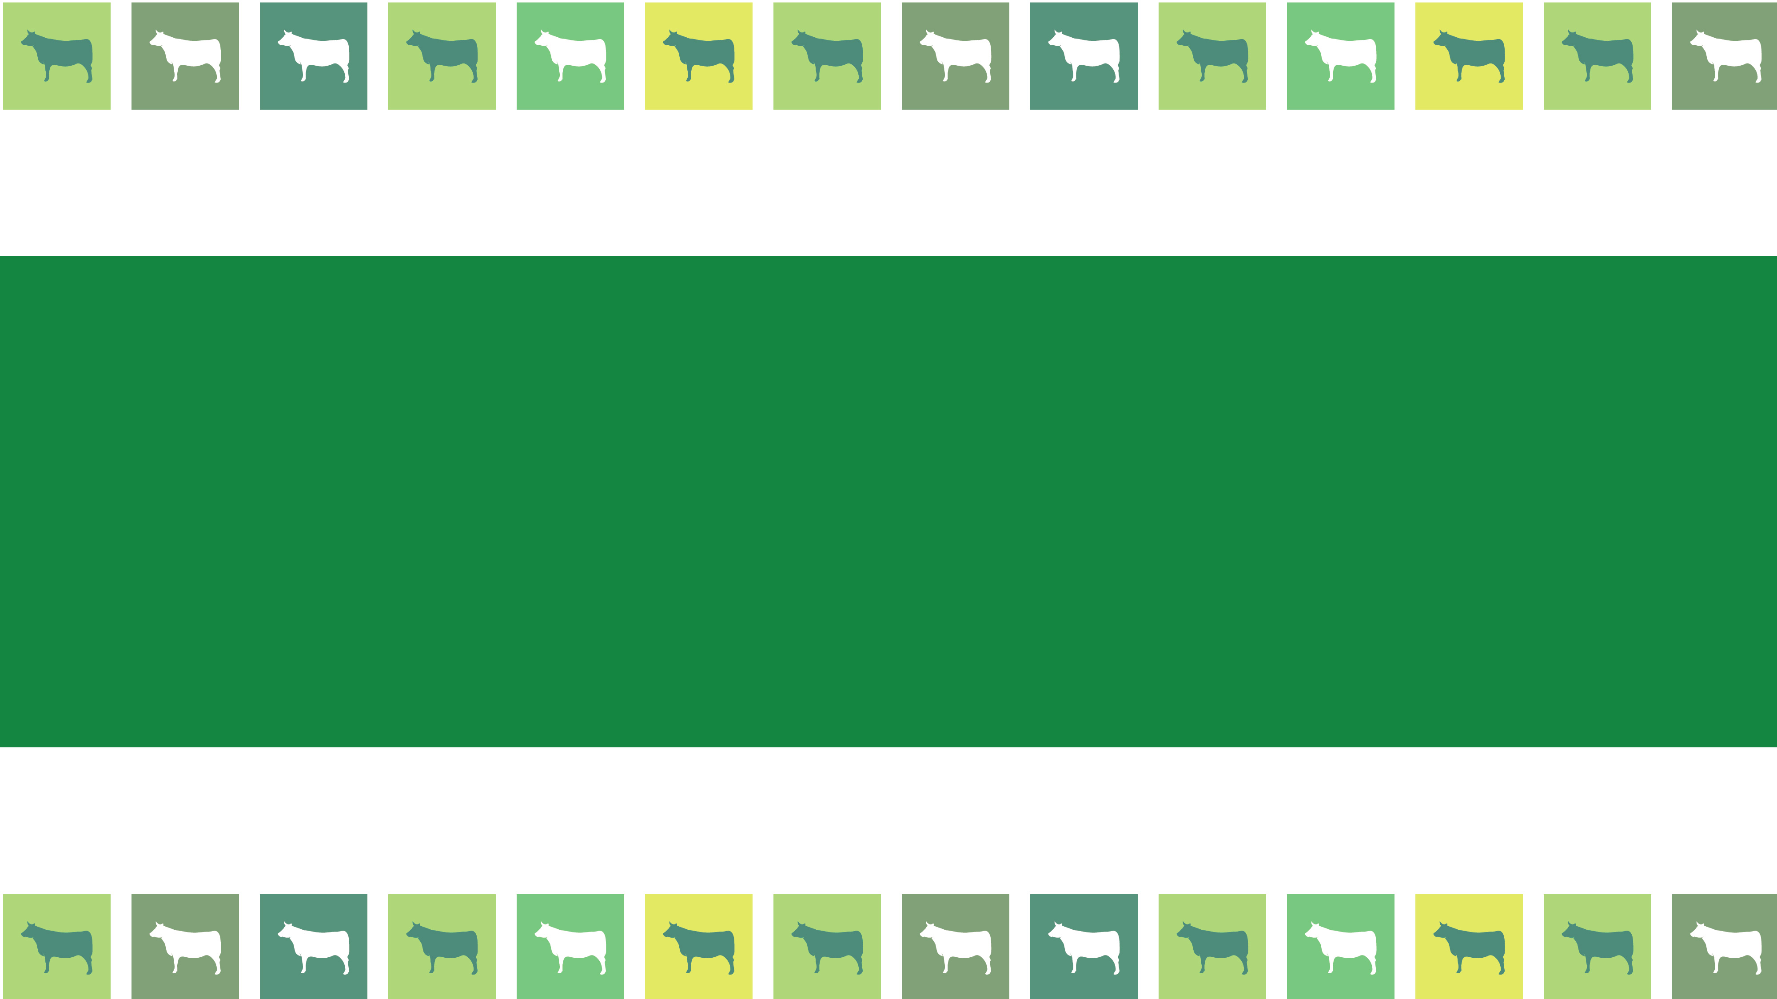
ZOOTECNIA 4.0
MARCO BALDI
Responsabile Area Economia e Territorio CENSIS
L‘ importanza dell’allevamento bovino nella storia del nostro Paese

Slide 2

L’andamento storico dell’allevamento in Italia (1861-2015)
Evoluzione storica del numero di capi bovini, ovini, suini, equini (migliaia di capi)
Dai primi anni ‘80 comincia il ciclo declinante del patrimonio bovino nazionale, che si riduce di circa il 40%

Slide 3
I grandi cicli della «stalla italiana»
1) Dall’Unità d’Italia il numero di capi bovini è cresciuto incessantemente fino allo scoppio del primo conflitto mondiale (da 3,2 a 6,4 milioni di capi)
2) Dopo la Grande Guerra il settore ha ripreso a crescere arrivando a 8,2 milioni di capi (I bovini dei mezzadri erano «multifunzionali»: lavoro, latte, carne, cuoio)
3) Alla fine della 2° Guerra Mondiale la «stalla» italiana aveva perso 2 milioni di capi.
4) Dal ‘46 la crescita dei capi bovini ha seguito costantemente lo sviluppo del Paese garantendo inizialmente l’uscita dalla povertà alimentare, in seguito accompagnando il boom economico e la crescita dei consumi del nascente ceto medio italiano. Nel ‘61 le aziende con bovini erano 1,5 milioni.
5) Dagli anni ‘80 la crescita si è arrestata ed è iniziato un lento processo di ridimensionamento del numero dei capi bovini. In poco più di 25 anni l’Italia ha perso il 39% delle vacche da latte e il 33% dei bovini da carne.

Slide 4
Il processo di consolidamento aziendale
Aziende agricole con allevamento di bovini 1961-2017 (v.a in migliaia)
Tra il 1960 e il 1980 il settore si modernizza:
Diminuiscono i soggetti aziendali,
aumenta il numero medio di capi per azienda
Grazie anche del regime degli aiuti accoppiati dell’UE (soppresso dal 2003)
Numero medio di capi nelle aziende agricole con bovini 1961-2017 (v.a)
(1)Fonte: elaborazione Censis su dati Censimento dell'Agricoltura, Istat - BDN Anagrafe Zootecnica, Ministero della Salute

Slide 5
La concentrazione territoriale
L’allevamento bovino si concentra sempre più nelle regioni del Nord (70%)
Ripartizione territoriale dei capi bovini nelle aziende agricole 2007-2017 (2)
2007
2017
(2) I dati sono stati estratti dalla Banca Dati Nazionale dell’Anagrafe Zootecnica istituita dal Ministero della Salute presso il CSN dell’Istituto "G. Caporale" di Teramo

Slide 6
Il ruolo egemone della Lombardia sul «parco bovino»
I bovini allevati in Lombardia (quasi 1,5 milioni) sono in numero superiore ai bovini
allevati nelle 15 regioni dove se ne allevano meno
Ripartizione territoriale dei capi bovini nelle aziende agricole (v.a. in migliaia di capi)

Slide 7
La minor concentrazione territoriale dei bovini da carne
Ripartizione territoriale dei capi bovini da carne nelle aziende agricole (v.a. in migliaia di capi)
Nell’allevamento da carne la gerarchia territoriale cambia e si evidenzia il ruolo fondamentale di tre regioni: Veneto, Piemonte e Lombardia.
Da segnalare che nelle regioni del Nord i vitelloni macellati destinatari del premio accoppiato per il 2016 sono circa 676.000. Per contro, nelle stalle del Centro–Sud sono presenti circa 155.000 vacche nutrici

Slide 8
Un settore importante con un peso nell’economia nazionale
Fase di allevamento: circa 2,9 miliardi di euro di valore della produzione corrispondente al 5,9% del valore generato nel settore agricolo
Numero di capi allevati: circa 5,9 milioni di cui circa 2 milioni nella filiera della carne, di cui circa 500.000 costituiti da razze autoctone
Operatori: circa 120 mila aziende (69mila specializzate nell’allevamento da carne)
Addetti al settore: Circa 80.000 addetti
Fase industriale: circa 5,9 miliardi di euro di fatturato corrispondente al 4,2% dell’industria alimentare italiana
Fonte: Ismea

Slide 9
Ma la contrazione dell’allevamento bovino in Italia negli ultimi anni genera allarme
 | 2010 | 2016
Diminuzione aziende con allevamenti bovini | 124.200 | 120.700 (2017)
Diminuzione delle importazioni di capi da ristallo | 1.160 mila | 820 mila (ma erano scesi sotto gli 800 mila nel 2015)
Diminuzione delle macellazioni | 2,819 milioni di capi | 2014: 2,484 milioni di capi 2016: 2,548 milioni di capi (ma + 3% rispetto al 2014)
Diminuzione vacche nutrici | 381mila | 300mila
Consumo carne bovina pro-capite | 25kg/anno | 19,2 kg/anno
Dipendenza dall’estero | Tasso di auto-approvigionamento del 55% ( tra i più bassi dei prodotti agroalimentari)
Bilancia commerciale | Saldo negativo per 2,36 miliardi di euro (tra animali vivi e carni) è il 31,5% del saldo commerciale negativo dell’agricoltura italiana e del settore alimentare nel suo complesso

Slide 10
Dalla stalla al piatto: la produzione nazionale di carne bovina
Macellazione bovini principali paesi europei 2007-2016 (migliaia di tonnellate di carne
In un decennio l’Italia passa da 1,126 milioni di tonnellate di carne bovina macellata a 809.000 La contrazione è del 28% (-5,5% nell’Europa a 28). In ambito europeo macellavamo il 13,6% della carne, nel 2016 solo il 10,4%.
Macellazione capi bovini Italia(2010-2017)
Fonte: Eurostat
Nei dati dell’anagrafe bovina (numero di capi) si segnala però una ripresa a partire dal 2015
Fonte: Anagrafe
Bovina

Slide 11
La lunga parabola del consumo di carne bovina in Italia

Slide 12
Il consumo di carne bovina rimane ancora oggi emblema dello sviluppo
L’uscita dalla crisi può certamente riportare l’interesse per la carne bovina tra le famiglie italiane
Famiglie che hanno ridotto nell’ultimo anno il consumo di alcuni alimenti base della loro dieta alimentare, per condizione economica (val.%)
 | Famiglie benestanti | Famiglie di condizione media | Famiglie meno abbienti
Frutta | 2,6 | 7,3 | 16,3
Verdura | 4,4 | 5,8 | 15,9
Pesce | 12,6 | 21,7 | 35,8
Carne | 32,0 | 29,6 | 45,8
Carne bovina | 37,3 | 43,2 | 52,0
Fonte: indagine Censis, 2016

Slide 13
La forza del settore da presidiare e consolidare
Elementi di forza
La notevole «capacità di allevare» delle stalle del Nord Italia ,con ampia disponibilità in tali aree di mais. Primo paese in UE per Import di vitelli (dalla Francia), presidio dell’innovazione di processo (allevamenti 4.0)
La forza complessiva di una consolidata filiera a monte e a valle (dalla mangimistica di qualità, ai macelli, alle aziende di lavorazione, fino alle macchine per taglio e confezionamento)
La disponibilità di ampie zone collinari destinabili all’allevamento di vacche nutrici e vitelli sotto la madre.
La presenza di razze storiche italiane da carne (Piemontese: 276mila capi, Marchigiana: 51mila, Chianina: 45mila, Podolica: 32mila, Romagnola: 12mila, Maremmana: 10mila) rappresentano un numero molto contenuto
La «voglia» di carne italiana: Il 39,7% degli Italiani è disposto a spendere fino al 5% in più, mentre il 31,4% si dichiara disposto a spendere dal 5% al 20% in più
La domanda di garanzie: l’ 82% degli italiani dichiara di controllare l’etichetta o richiedere informazioni circa l’origine dell’animale, l’allevamento e la macellazione

Slide 14
Le criticità della fase attuale
Elementi di debolezza
Ridotto numero di vacche nutrici e carenza di ristalli autoctoni (esposizione alle variazioni di prezzo dalla Francia)
Costi di produzione mediamente più elevati rispetto ad altri paesi (alimentazione 70% costo di produzione), costo elevato dei terreni agricoli
Disaggragazione del comparto, scarsità di filiere 100% italiane
Allevamenti esteri con più bassi costi di produzione perché al pascolo
Eccessiva dipendenza dall’estero (rischi per oscillazioni dei prezzi) e rischi scomparsa delle produzioni in aree marginali
Persistenza della carne come prodotto unbranded con difficoltà a beneficiare del traino del made in Italy
Nuovi orientamenti di consumo ancora non sufficientemente compresi e ri-orientati con azioni di comunicazione/informazione

Slide 15
La Zootecnica rurale come contributo alla rivitalizzazione delle aree interne del Paese
Nell’economia dei flussi è necessario ripensare la funzione dei luoghi
Zone appenniniche e aree marginali del sud e delle isole – problematiche attuali e incombenti | Possibili esternalità positive connesse all’allevamento bovino
Spopolamento e senilizzazione Contrazione del VA nel settore primario Aumento della dipendenza da rimesse esterne Riduzione delle aree a pascolo e aumento delle aree incolte in via di degrado Assenza di manutenzione e perdita di valore dei manufatti rurali Esposizione a rischio calamitoso (frane, dissesto idro-geologico, incendi) | BENI VENDIBILI Produzione di beni primari (latte, carne) Produzione di animali da ristallo impiegabili in aree ad elevata vocazione SERVIZI DI VALORE COLLETTIVO Produzione di servizi per la collettività (micro-manutenzione reticolo idrico minore, sfalci e recupero terreni incolti, prevenzione eventi franosi, ecc.) Assorbimento nuova forza lavoro (giovani con rinnovato interesse per il settore, immigrati con competenze specifiche) Supporto all’incoming turistico Presidio locale a contenimento di usi impropri (rifiuti, criminalità, ecc.)

Slide 16
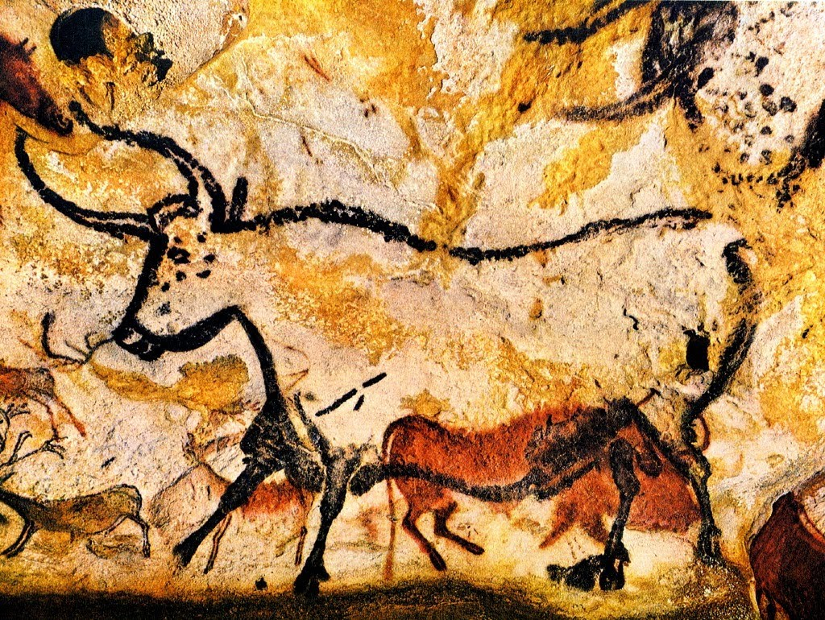
L’uomo nei millenni si è evoluto insieme al bovino…
… e sarebbe paradossale che la popolazione occidentale lasciasse scomparire l’animale che più di tutti ha accompagnato l’uomo nella sua storia evolutiva.

